Slide 1



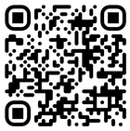

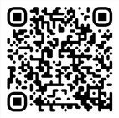



CONNESSI DALL’ENERGIA, UNITI PER IL FUTURO!
PRODUCI,
CONDIVIDI E
RISPARMIA
ISCRIVITI AD UNA CER!
Iscriversi è gratuito, se nella cabina primaria dove risiedi è presente una Comunità Energetica, anche tu puoi essere socio.
ANPCI SERVIZI
INQUADRA IL QR CODE
Compila la tua richiesta per il finanziamento a fondo perduto del 40% per qualsiasi impianto da fonte di energia rinnovabile
INSTALLA IL TUO IMPIANTO
Decidi chi installerà il tuo impianto, inizia a risparmiare sulla bolletta e contribuisci a salvare l’ambiente!
segreteria@cerinrete.it
https://www.cerinrete.it

